Slide 1
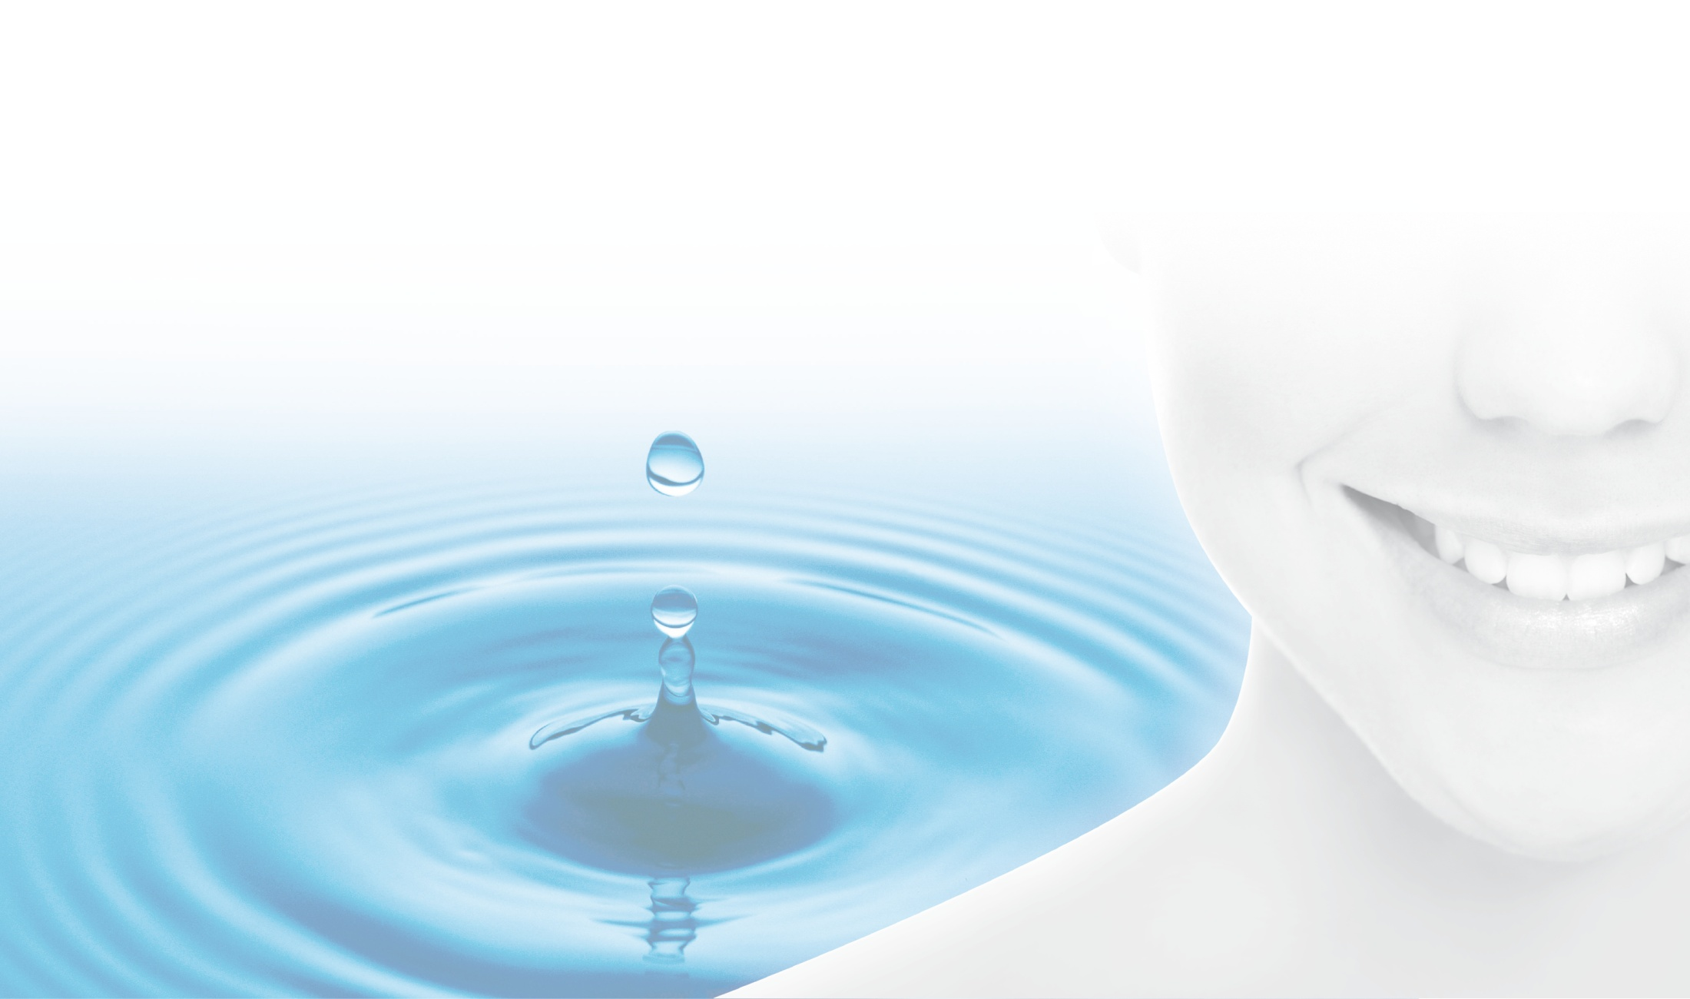
SalivaDent – Speichel & Mundgesundheit
Unterrichtsfolien zur präventionsorientierten Fortbildung
des zahnärztlichen Fachpersonals
Autoren (verantwortlich für den Inhalt):
Dr. Lutz Laurisch, Korschenbroich
Prof. Dr. Stefan Zimmer, Universität Witten/Herdecke
Mit freundlicher Unterstützung des Wrigley Oral Healthcare Program,
gegründet 1989 zur Förderung der Kariesprophylaxe in Forschung und Praxis
1

Slide 2
Inhalt
1 Rund um den Speichel
2 Der Biofilm
3 Bakterielle Säureangriffe: Karies
4 Chemische Säureangriffe: Erosion
Speichelmangel – Ursachen, Symptome und Behandlungen
Fazit – Speichel als Mundgesundheitselixier
Zusatzthemen
7 Speichel und Ästhetik
Speichel und kieferorthopädische Apparaturen
Prophylaxe in der Praxis und zu Hause
4. Auflage: März 2021

Slide 3
1 Rund um den Speichel
Mundflüssigkeit:
Speichel
Mikroorganismen
Abgeschilferte Epithelzellen
Reste von Nahrungsmitteln
Sulkusfluid
Speichel:
Sekrete der drei großen paarigen und zahlreichen kleinen Speicheldrüsen

Slide 4
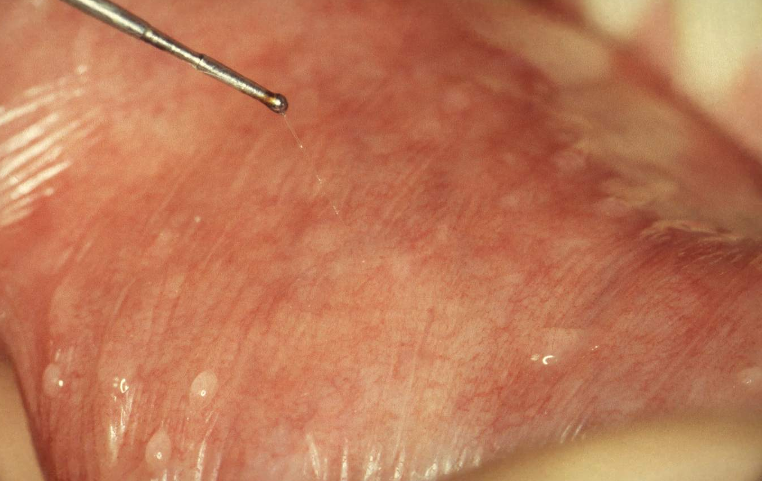
1.1 Rund um den Speichel – Wissen
1.1.1 Mundspeicheldrüsen – I
Es gibt…
…drei große, paarig angelegte Speicheldrüsen:
Ohrspeicheldrüse (Glandula parotis)
Unterzungenspeicheldrüse (Glandula sublingualis)
Unterkieferspeicheldrüse (Glandula submandibularis)
…viele solitäre (akzessorische) Speicheldrüsen:
an der Schleimhaut von Lippe (labial), Zunge (lingual), Wange (bukkal) und Gaumen (palatinal).
Kleine, solitäre Speicheldrüsen an der Lippe.

Slide 5
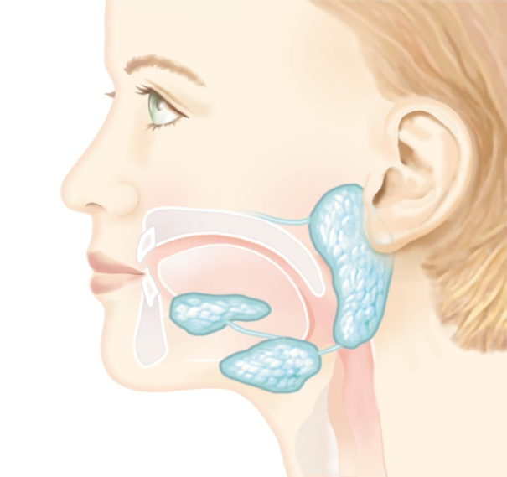
1.1 Rund um den Speichel – Wissen
1.1.1 Mundspeicheldrüsen – II (Ausführungsgänge mit Sextant, Speichel)
Die Anatomie der drei großen paarigen Speicheldrüsen:
Glandula parotis
Glandula sublingualis
Glandula submandibularis
_ Die Speicheldrüsen bilden täglich 0,5–0,8 Liter Speichel!

Slide 6
1.1 Rund um den Speichel – Wissen
1.1.2 Speichel-Zusammensetzung
Die Bestandteile des Speichels:
99,4 % Wasser
0,5 % Lösliche anorganische Stoffe:
Natrium, Kalium, Kalzium, Chlorid,
Bikarbonat, Phosphat, Thiozyanat, Fluorid
Lösliche organische Stoffe:
Proteine, Verdauungsenzym (Amylase), schleimbildende Substanzen (Muzine),
Antikörper (Immunglobuline), Harnstoff
0,1 % Unlösliche Stoffe
_ Speichel besteht zu 99,4 % aus Wasser.

Slide 7
1.1 Rund um den Speichel – Wissen
1.1.3 Speichel: mukös und serös
Im Mund liegt Mischspeichel vor. Die Zusammensetzung variiert je nach Tageszeit, körperlicher Aktivität sowie Stimulation durch Nahrungs- und Kaureize.
Unstimulierter Speichel:
Sekretionsrate 0,3–0,4 ml/min
Beschaffenheit:
Dickflüssig (mukös)
Reich an Muzinen
pH-Wert: 5,7–7,1
Aufgaben:
Beschichtung von Zähnen
und Mundschleimhaut
_ Schmelzoberhäutchen (Pellikel)
_ Körpereigener Schutzfilm
Stimulierter Speichel:
Sekretionsrate 1–3 ml/min
Beschaffenheit:
Dünnflüssig (serös)
Reich an Mineralstoffen
pH-Wert: 7,0–7,8
Aufgaben:
Clearance (Durchspülung, Abtransport
von Nahrung)
Neutralisation (Puffersysteme!)
Mineralisation + Remineralisation
_ Körpereigene Reparatur

Slide 8
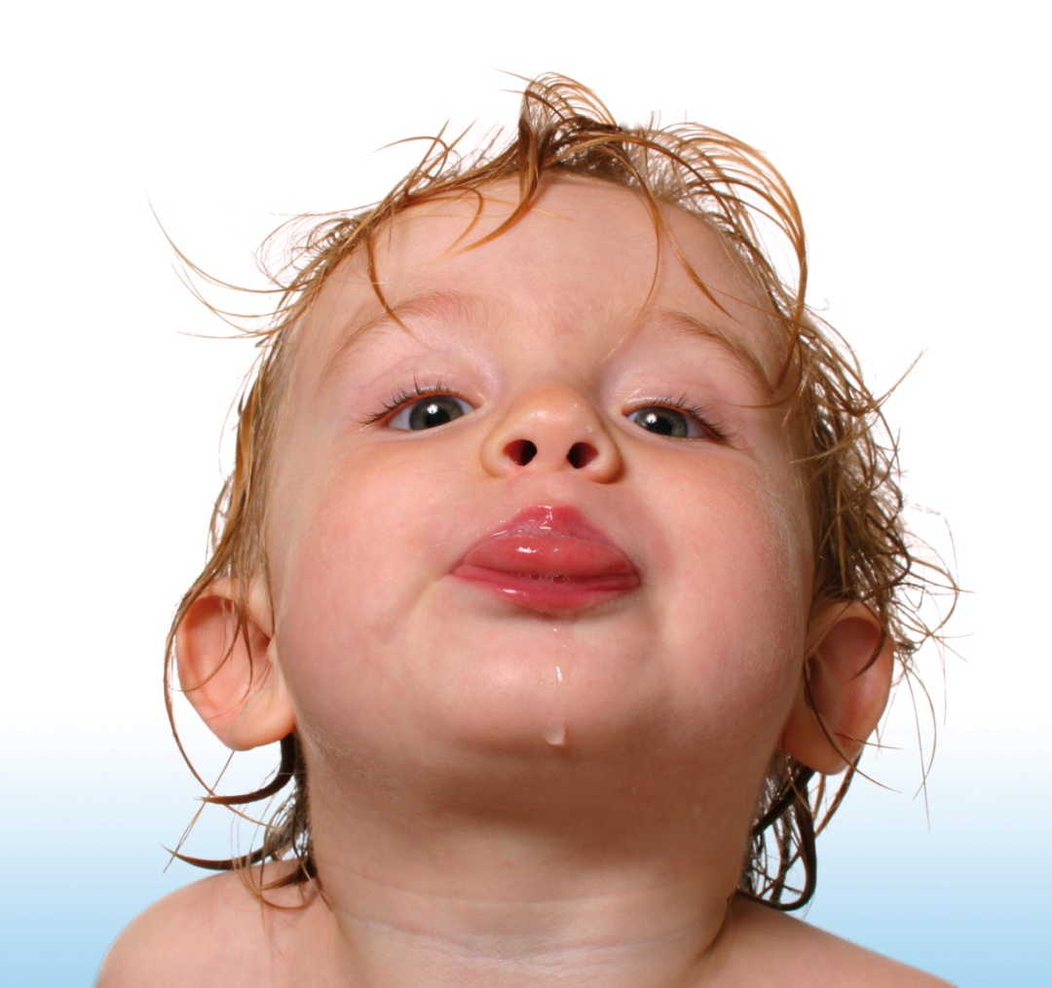
1.1 Rund um den Speichel – Wissen
1.1.4 Aufgaben
Verdünnung der Speisen
Geschmacksempfindung
Spülfunktion
Feuchthalten der Mundhöhle
Pufferwirkung gegen Säuren
Re-/Mineralisation
Stärkeverdauung (Amylase)
Erleichterung von Kauen
und Schlucken
Abwehrfunktion gegen
Krankheitserreger

Slide 9
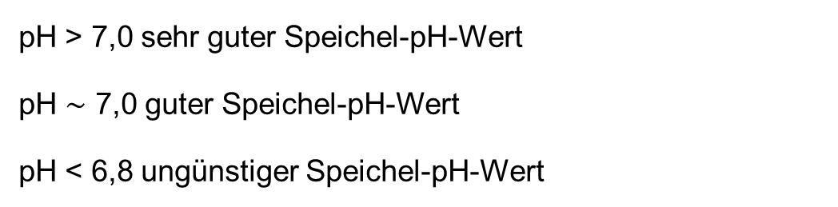
1.2 Rund um den Speichel – Behandlungen
1.2.1 Speichel-Diagnostik
Speichelfließrate (ml/min stimulierter Speichel)
Speichelkategorien Speichelfließraten (ml/min)
Fließrate normal 1–3
Eingeschränkte Speichelfließrate (Oligosialie) 0,5–0,8
Mundtrockenheit (Xerostomie) < 0,5
2. pH-Wert des Speichels
pH > 7,0 sehr guter Speichel-pH-Wert
pH $\sim$ 7,0 guter Speichel-pH-Wert
pH < 6,8 ungünstiger Speichel-pH-Wert

Slide 10

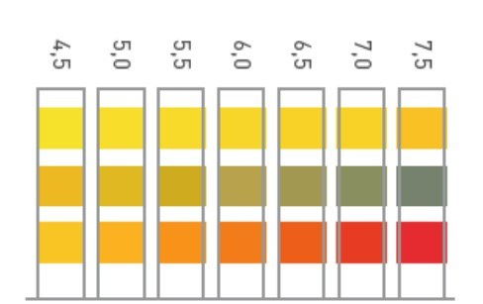
1.2 Rund um den Speichel – Behandlungen
1.2.1 Speichel-Diagnostik
2. Bestimmung Fließrate und Pufferkapazität mit dem KariesScreenTest + P
Patienten ein Paraffinpellet 6 min kauen lassen, während der ersten Minute
den Speichel hinunterschlucken lassen
Die restlichen 5 min wird der Speichel in einem Gefäß gesammelt und die
Sekretionsrate und der pH-Wert ermittelt und beurteilt (vgl. vorherige Folie)
Nun mit der Messpipette 1 ml Speichel aus dem Gefäß mit dem
gewonnenen Speichel entnehmen und in das Fläschchen mit der
vorbereiteten Pufferlösung geben. Kurz schütteln
Nach fünf Minuten den pH-Messstreifen kurz eintauchen und den
pH-Wert durch Vergleich mit der Farbkarte bestimmen
pH > 6,0 sehr gute Pufferkapazität
pH > 5,0 gute Pufferkapazität
pH < 5,0 ungünstige Pufferkapazität
pH < 4,0 extrem schlechte Pufferkapazität

Slide 11
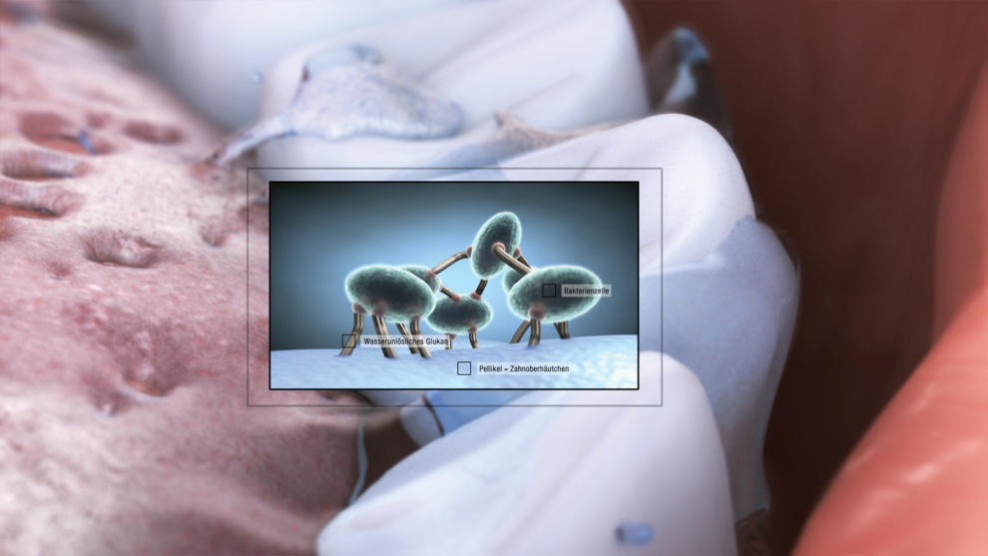
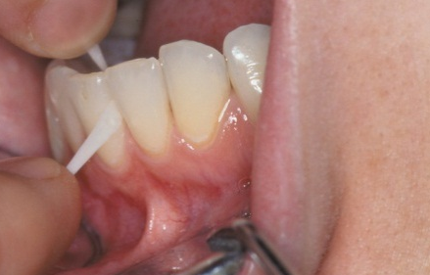
1.2 Rund um den Speichel – Behandlungen
1.2.2 Speichelmangel
Vielfältige Auswirkungen auf die Mundgesundheit bei reduzierten
Speichel-Fließraten:
Verminderte Spülfunktion
Schlechtere Pufferung
Verzögerte Remineralisation
Fehlende Beschichtung
durch Schmelzoberhäutchen
(Pellikel)
Störung des ökologischen
Gleichgewichtes im Mund
Austrocknung der Mundschleimhaut; diese wird schmerzhaft
Biofilm nimmt an Kariogenität zu
Erhöhtes Erosions- und Kariesrisiko bei verminderter Speichelfließrate.
_ Erhöhtes Erosions- und Kariesrisiko

Slide 12
1.2 Rund um den Speichel – Behandlungen
1.2.3 Stärkung der Spülfunktion des Speichels
Fließraten des Speichels unter Stimulation
„Leeres“ Kauen ohne Geschmackszusatz (z. B.
von Paraffin) stimuliert
bis um das 5-Fache.*
Kaugummikauen steigert die Speichel-Fließrate bis um das 10-Fache.*
Kauen von zuckerfreiem Kaugummi zur Zahnpflege mit Geschmackszusatz verbessert Spülung und beschleunigt Abtransport von löslichen Bestand-teilen (Clearance-Rate).
* Maximalwerte in der Fachliteratur
25
20
22,8
15
16,4
Speichelfluss (ml in 20 min)
10
5
4,3
0
Unstimulierter
Speichel
Stimulierter
Speichel nach
Kauen von
Paraffin
Stimulierter
Speichel nach
Kauen von
zuckerfreiem
Kaugummi
(Edgar 1993)
Kauen von zuckerfreiem Kaugummi zur
Zahnpflege löst eine starke Speichel-Fließrate aus.

Slide 13
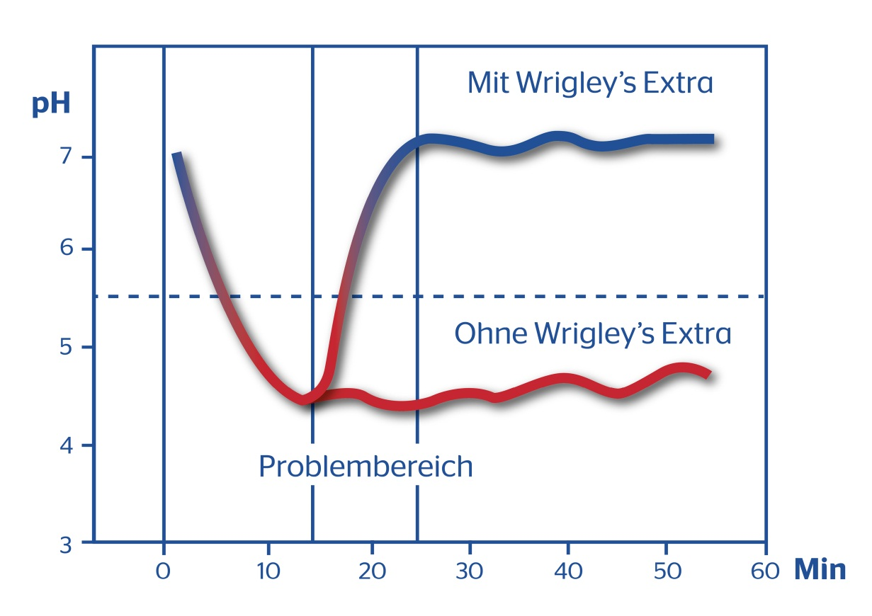
1.2 Rund um den Speichel – Behandlungen
1.2.4 Unterstützung bei der Pufferung der Säuren
Pufferkapazität ist die Fähigkeit, bakterielle und chemische Säuren zu neutralisieren (puffern).
Durch die erhöhte Puffer-kapazität des stimulierten Speichels steigt der pH-Wert an und die Einwirk-zeit der Säuren wird verkürzt.
Mit zuckerfreien Kaugummi
Ohne zuckerfreien Kaugummi
_ Schnell fließender Speichel neutralisiert Biofilm-Milieu (pH-Wert steigt an).

Slide 14
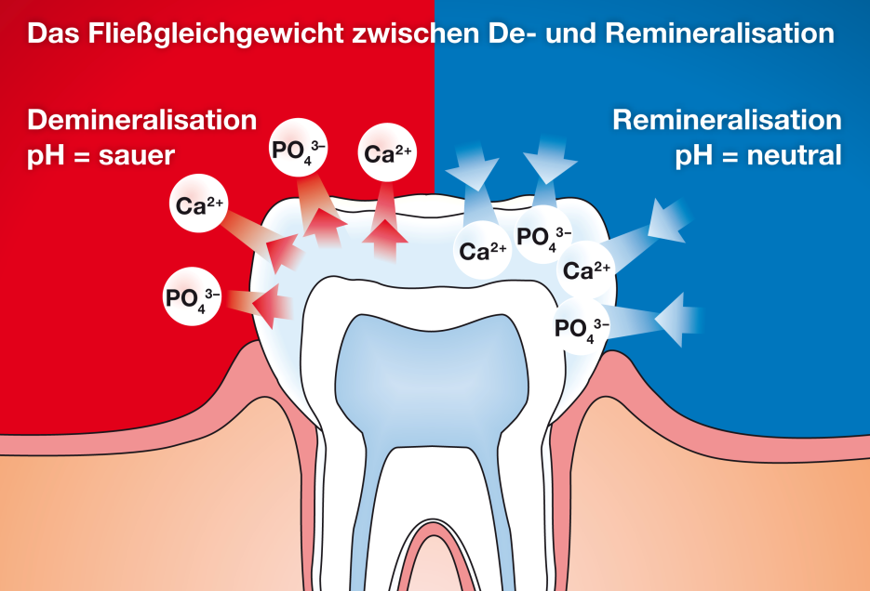
1.2 Rund um den Speichel – Behandlungen
1.2.5 De- und Remineralisation – das Fließ-Gleichgewicht
Unter physiologischen Bedingungen besteht ein Fließgleichgewicht zwischen De- und Remineralisation: Ein neutraler pH-Wert fördert die Remineralisation.
_ Bei saurem pH-Wert werden
dem Zahnschmelz Kalzium (Ca²⁺) und Phosphat (PO₄^{3–}) entzogen (Demineralisation).
_ Bei neutralem pH-Wert
wandern diese Mineralstoffe in den Zahnschmelz zurück (Remineralisation).

Slide 15
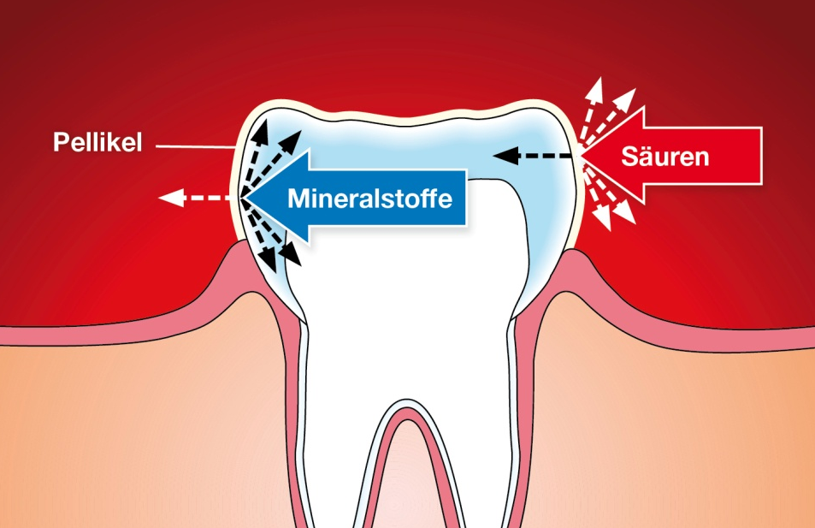

1.2 Rund um den Speichel – Behandlungen
1.2.6 Pellikel – natürlicher Schutzfilm
Der Schutzfilm bildet sich „normal“ innerhalb von Sekunden.
Reduzierter Speichelfluss kann Pellikel-Bildung verhindern.
Die Pellikel als Diffusionsbarriere
Schutz vor Eindringen von bakteriellen und chemischen Säuren fehlt
Barriere gegen den Austritt von Mineralstoffen wird reduziert
ABER: Pellikel ist auch die Grundlage für die Biofilm-Bildung
Achten Sie auf:
Erhöhten Abrieb (Attrition), d. h. Zahn auf Zahn ohne Schutzschicht
„Lebensspuren“ durch Erosionen, Abrasionen, Erosions-Abrasionen bzw. Rezessionen

Slide 16
1.2 Rund um den Speichel – Behandlungen
1.2.7 Maßnahmen bei reduziertem Speichelfluss
Ziel ist eine gute Mundhygiene (Biofilm und Blutung unter 25%).
Dazu zählen folgende Maßnahmen:
Kurzer/enger Recall mit Mundhygiene- und Halitosis-Kontrolle
Regelmäßige Erhebung von Karies-, Blutungs-, Biofilm-Indizes
Aufbau eines Fluoridreservoirs
Empfehlung kauaktiver Nahrung, zuckerfreier Kaugummi zur Zahnpflege, viel Trinken
(z. B. Wasser, ungesüßte Tees)
Empfehlen Sie zur Speichelanregung:
Kauaktive Nahrung
Zuckerfreie Kaugummis zur Zahnpflege
für zwischendurch
Viel trinken

Slide 17
2 Der Biofilm

Slide 18

2 Der Biofilm
2.1 Zahnbeläge…
Pellikel – Schutzfilm aus Glykoproteinen
und Mukopolysacchariden auf Zähnen
und Schleimhäuten
„Weiche“ Beläge – gelbliche lockere
Beläge aus Bakterien, Speiseresten,
abgeschilferten Epithelzellen
_ Zähne putzen
„Biofilm“ – zäher, gelb-grauer Zahnbelag aus 60–80 % Mikroorganismen,
miteinander verklebt
_ Zähne putzen
Zahnstein – mineralisierter („verkalkter“) Biofilm
Supragingival = oberhalb des Zahnfleischsaumes
Subgingival = unterhalb des Zahnfleischsaumes
_ Prophylaxe in der Zahnarztpraxis
Die Beschichtung von Zähnen und Mundhöhle.

Slide 19

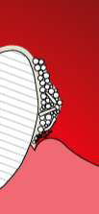
2 Der Biofilm
2.2 Phasen der Biofilmbildung
Phase: sofort bis ca. 4 Stunden
Bildung des Schmelzoberhäutchens (Pellikel),
Reifung bis zur Anlagerung erster Bakterienzellen
2. Phase: 4 bis 48 Stunden
Besiedlung der bevorzugten (Prädilektions-)Stellen, d. h. der
künstlichen (iatrogenen) und der natürlichen „Schwachstellen“
3. Phase: 3 bis 14 Tage
Stoffwechselprodukte der Aerobier gefährden die
Zahnhartsubstanz (= weiß); Stoffwechselprodukte der
Anaerobier gefährden das Weichgewebe (= rot)
4. Phase: ab 14 Tagen
Reifer Biofilm besteht immer aus 2 Schichten – fest anhaftender
am Zahnhartgewebe, und aufgelagerter „schwimmender“ Biofilm
(nach König 1987)

Slide 20
3 Bakterielle Säureangriffe: Karies

Slide 21
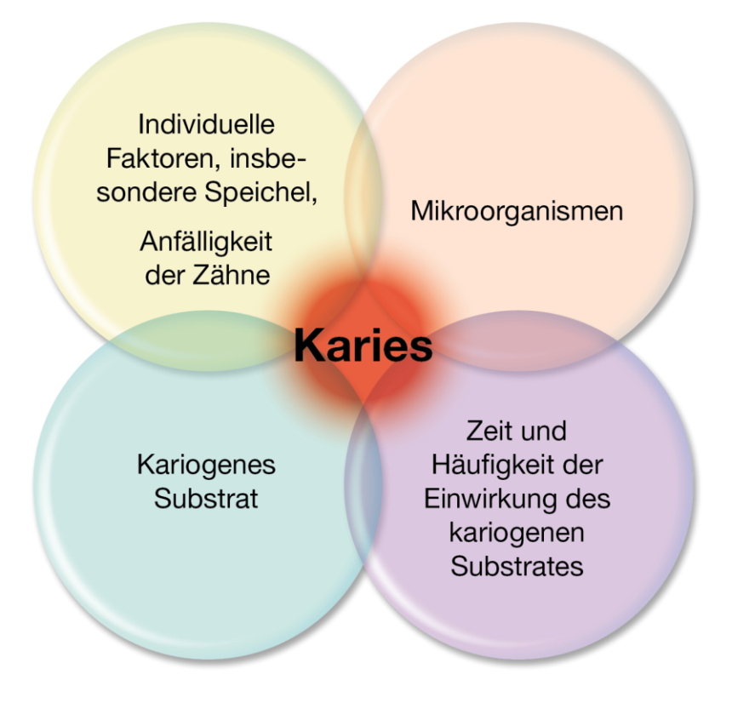
3.1 Karies – Wissen
3.1.1 Definition und Entstehung
„Karies ist ein Prozess der Entkalkung und Auflösung von Schmelz und Dentin, der unter Beteiligung von Bakterien bei entsprechender Substratzufuhr an der Zahnoberfläche beginnt und in die Tiefe fortschreitet.“ (Prof. Dr. Klaus König)
(König 1987)
_ Bei einer Überschneidung der vier Faktoren kann Karies entstehen.

Slide 22
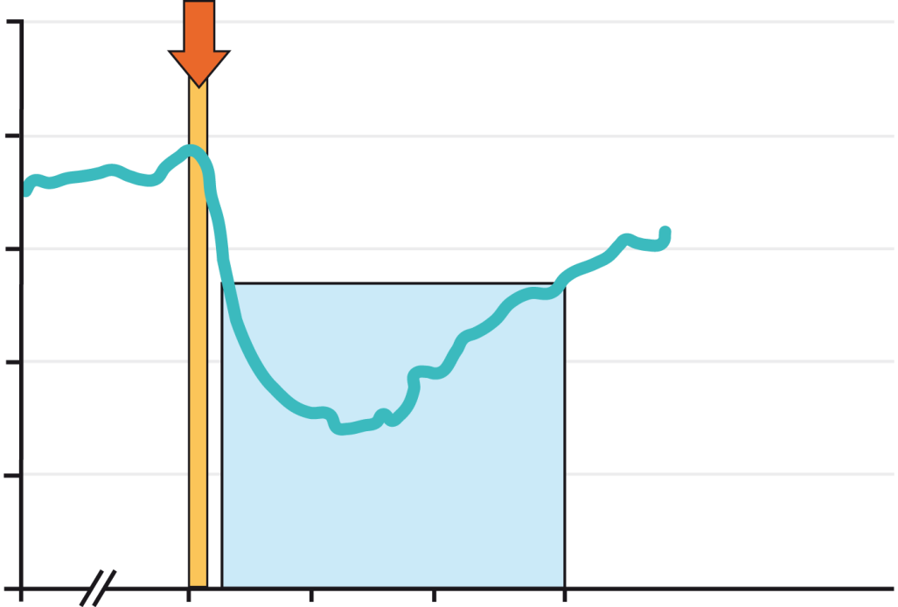
3.1 Karies – Wissen
3.1.2 Bakterielle Demineralisation
pH-Verlauf nach 10 %iger Zuckerlösung
(Messung im Mund)
Bakterien auf dem Zahn bauen Zucker (Saccharose und andere Mono- und Disaccharide) aus der Nahrung zu Säuren ab.
Dadurch sinkt der pH-Wert im Biofilm unter die „kritische Grenze“.
Unterhalb eines pH-Wertes von 5,7 verliert
die Zahnhartsubstanz Mineralstoffe (Beginn der Demineralisation).
8
7
6
5
4
3
2-minütige Verabreichung
einer 10 %igen Zuckerlösung
pH-Wert
pH 5,7
Phase der
Demineralisation
0 20 40 60 Zeit in Minuten
(Stösser 1990)
_ Lang anhaltende Demineralisation erhöht das Kariesrisiko.

Slide 23
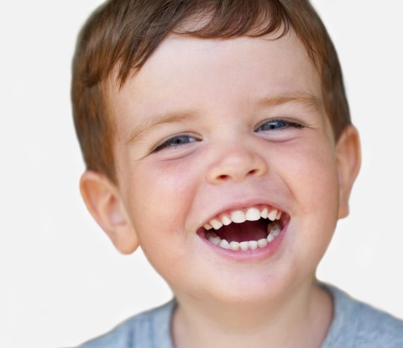
3.1 Karies – Wissen
3.1.3 Von der Homöostase zur Dysbiose
Ungünstige Ernährungs- und Hygienesituation fördert die Etablierung von säurebildenden Keimen.
Die Zähne werden
schnell kariös.
Ohne präventive Maßnahmen brechen die bleibenden Zähne in dieses gestörte Mundbiotop durch.
Im oralen Biotop vermehren diese sich, insbesondere Mutans- Streptokokken.
Ein dysbiotischer Zustand entsteht.
_ Karies ist mehr als eine bakterielle Infektion.

Slide 24
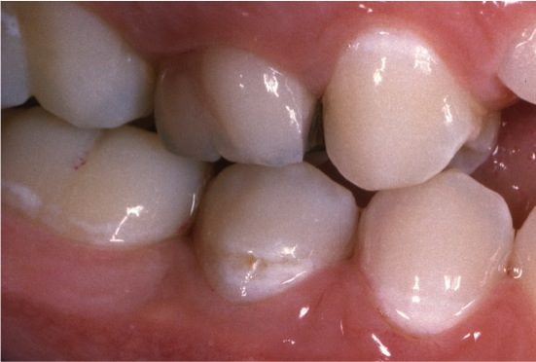
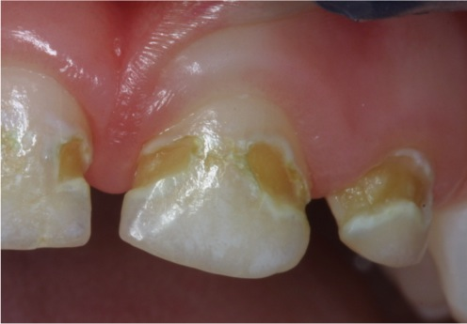
3.1 Karies – Wissen
3.1.4 Reversible – irreversible Karies
Bei einem pH-Wert < 5,7 beginnt die Demineralisation.
Reversible Karies = Initiale Schmelzläsion
Biofilmbedeckt; bakteriell bedingter,
häufiger pH-Wert-Abfall unter 5,7;
Beginn der Demineralisation des Schmelzes
(white spots); Oberfläche „pseudo-intakt“
Irreversible Karies = Dentinkaries
Lang andauernder Säureangriff;
keine Remineralisation; etablierte
Läsion (manifeste Karies);
Einbruch der Schmelzoberfläche
Diverse Initialläsionen.
Dentinkaries an Milchzähnen.
(Fotos: Adrian Lussi)
_ Sobald die Schmelzwand einbricht, ist die Karies irreversibel.

Slide 25
3.2 Karies – Behandlungen
3.2.1 Behandlungskonzept
Karies ist eine Erkrankung – der kariöse Defekt (Kavität) ist das Symptom.
Prävention bekämpft die Ursache – „Bohren“ repariert nur das Symptom.
Im kariösen Prozess wandelt sich das Mundbiotop von einem homöostatischen zu einem dysbiotischen Zustand: Durch ungünstiges Ernährungs- und Hygieneverhalten vermehren sich azidogene Bakterien.
  Präventive Maßnahmen behandeln die Ursache; die klassische Therapie durch Füllungen, Kronen usw. behandelt nur das Symptom und ist als alleinige Therapie der Erkrankung ungeeignet.
  Diagnosebasierte Prävention bedeutet, rechtzeitig die Verschiebung von der Homöostase zur Dysbiose zu erkennen. Neben klinischen Parametern gelingt dies durch einen Speicheltest, der bakteriologische und funktionelle Speichelparameter bestimmen kann. Dadurch ist es möglich, bereits vor Eintreten eines Schadens einen dysbiotischen Zustand zu diagnostizieren.

Slide 26
3.2 Karies – Behandlungen
3.2.1 Behandlungsgrundlagen
Ansatzpunkte für eine präventionsorientierte Behandlungsstrategie sind
  Bekämpfung ursächlicher Faktoren
  – Zuckerreiche Ernährung
  – Defizitäre Mundhygiene
  – Prädilektionsstellen
  Stärkung der Wirtsabwehr durch
      – Fluorid
      – Speichelstimulation zwischendurch
Wissenschaftlich ist erwiesen: Speichelstimulation mit zuckerfreiem
Kaugummi zur Zahnpflege zwischendurch, zusätzlich zum 2 x täglichen
Zähneputzen mit einer Fluorid-Zahnpasta sowie gegebenenfalls weiteren
Fluoridierungsmaßnahmen, hilft, das Kariesrisiko zu reduzieren.

Slide 27
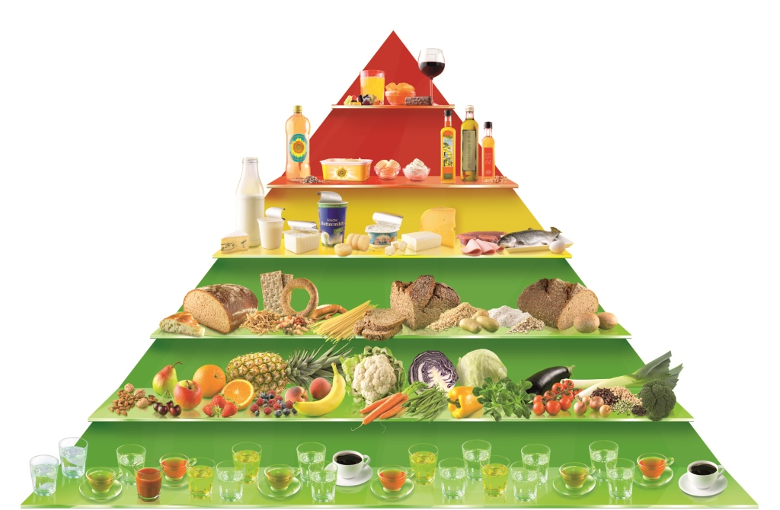
3.2 Karies – Behandlungen
3.2.1 Tipps für ein zahngesundes Ernährungsverhalten
Die Ernährungspyramide
(Copyright aid infodienst, Idee: S. Mannhardt)
Reichlich knackige, kauaktive Nahrungsmittel auf den Speiseplan
setzen, z. B. frisches festes Obst und Gemüse wie Äpfel, Karotten,
Paprika und Gurken.

Slide 28
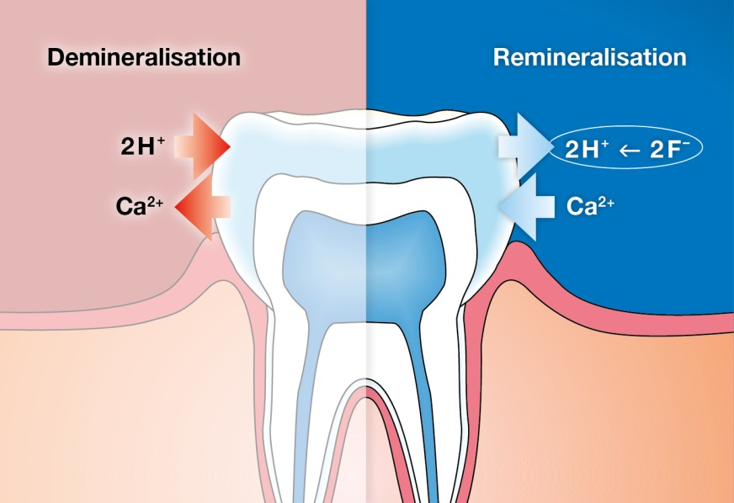
3.2 Karies – Behandlungen
3.2.2 Stärkung Wirtsabwehr
Fluoridierung und Speichelaktivierung verschieben die Demineralisation zur Remineralisation.
(Zimmer 2020)
Säure-Ionen (Protonen, H⁺) redu-zieren die Kalzium-Bindung (Ca²⁺) im Schmelz. Dadurch wird Kalzi- um aus dem Zahn herausgelöst.
_ Fluorid (F–) entzieht dem Zahn die Säure-Ionen (H⁺) und ermöglicht damit den Wieder-einbau des Kalziums.

Slide 29
4 Chemische Säureangriffe: Erosion

Slide 30
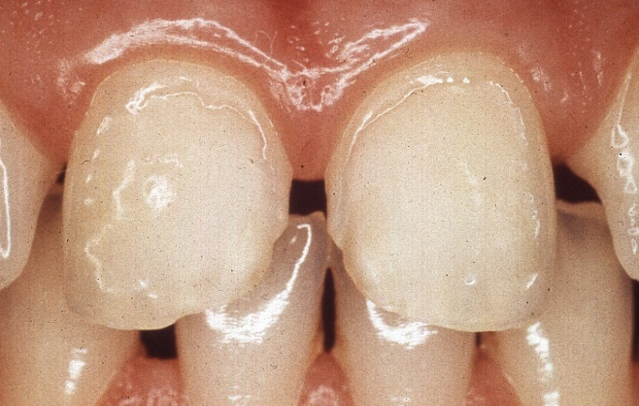
4.1 Erosion – Wissen
4.1.1 Definition Erosion
Erosionen sind das Resultat eines pathologischen, chronischen und lokalisierten Zahnhartsubstanzverlusts. Sie entstehen durch chemischen Einfluss von Säuren an der Zahnoberfläche ohne Beteiligung von Mikroorganismen.
Massive Erosionen nach mehrjährigem exzessivem Konsum eines säurehaltigen Softdrinks. (Foto: Stefan Zimmer)

Slide 31

4.1 Erosion – Wissen
4.1.2 Auslöser von Erosionen
Von außen
(extrinsisch):
Saure Nahrung (pH < 5)*
Saure Medikamente (pH < 5)
Lebensweise (z. B. häufiger
Nahrungskonsum nachts
bei physiologisch niedriger
Speichelfließrate)
Umwelteinflüsse
(z. B. berufliche Säure-
exposition)
*Ausnahme: Joghurt (pH = 4) und mit Kalzium
angereicherte Getränke (spezielle Orangensäfte
oder Sportgetränke).
Von innen
(intrinsisch):
Gastroösophagealer Reflux (Rückfluss
von Magensäure in die Mundhöhle)
Erbrechen infolge von
– Chronischem Alkoholabusus
– Bulimie
– Anorexie
– Zentralnervösen Störungen

Slide 32
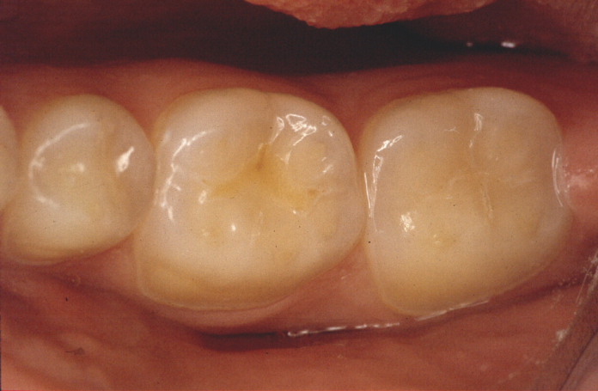
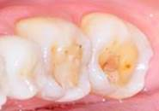
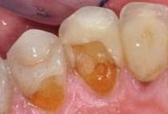
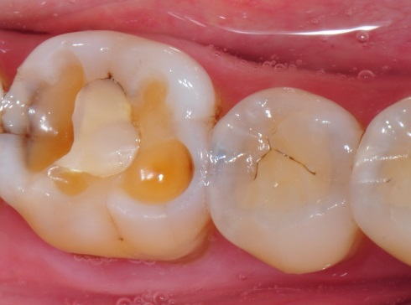
4.1 Erosion – Wissen
4.1.3 Aussehen und Verlauf von Erosionen
Aussehen von Erosionen:
Schüsselförmig, flach,
abgerundete Begrenzungen
Verlauf von Erosionen:
Schmerzloser Beginn
Ausschließlich im Schmelz
Später Übergang auf das Dentin und Hypersensitivitäten
Erodierte Molaren durch mehrjährige Einnahme saurer Medikamente. Typisch ist die verwaschene Struktur der Okklusalfläche (Foto: Stefan Zimmer )
Erosionen in Verbindung mit Knirschen und Pressen. (Foto: Lutz Laurisch)
Erosionen durch Lutschen von sauren Hustendrops. (Foto: Lutz Laurisch)
Erosion um eine Restauration an Zahn 46. (Foto: Lutz Laurisch)

Slide 33
4.2 Erosion – Behandlungen
Die richtige Pflege ist ausschlaggebend!
Erosionspatienten benötigen Informationen über folgende Prophylaxe-Möglichkeiten:
Zähneputzen:
– Putzbewegung vertikal statt horizontal
– Anpressdruck reduzieren
Zahnpasta mit geringer Abrasivität und Fluorid (mind. 1.400 ppm)
Zinnhaltige Fluoridspüllösungen oder Zahnpasten
Nach Einnahme saurer Medikamenten (pH < 5) mit Wasser nachspülen
Regelmäßige Speichelstimulation zur raschen Säureneutralisation zwischendurch, z. B. mit zuckerfreiem Kaugummi zur Zahnpflege
Empfehlen Sie zur Erhöhung der Speichelfließrate zuckerfreien Kaugummi zur Zahnpflege zwischendurch!

Slide 34
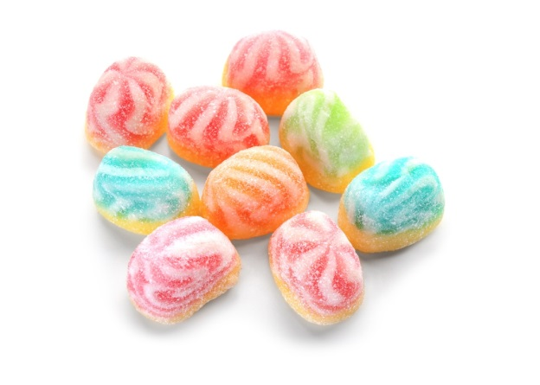
4.2 Erosion – Behandlungen
Prävention durch Ernährung
Besonders zu beachten:
Keine generelle Verteufelung von sauren Lebensmitteln und Getränken,
diese sind oft besonders gesund
Saure Getränke aus Gläsern und in großen Schlucken trinken
Vorsicht mit sauren Bonbons
Zahnfreundliche Produkte bevorzugen

Slide 35
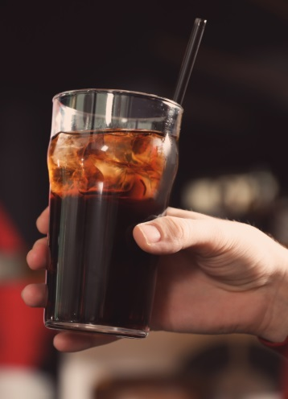
4.2 Erosion – Behandlungen
Getränke
Relevante Parameter:
pH-Wert des Getränkes
titrierbare Säure des Getränkes
Art der Säure
  Chelatbildner
  Kalzium- und Phosphatgehalt
  Sonderrolle Kohlensäure, Phosphorsäure
Fließrate, Zusammensetzung und Pufferkapazität des Speichels

Slide 36
4.2 Erosion – Behandlungen
Getränke
Erosiver Verlust an Schmelz und Dentin bei verschiedenen Getränken:
Getränk | Schmelzverlust in mg | Dentinverlust in mg | pH
Wasser | -0,2 | -0,3 | 7,4
Zuckerreduzierte Kola | 5,2 | 3,5 | 2,59
Kola | 7,5 | 6,6 | 2,47
Energy Drinks | 16,6 | 17 | 3,38
Wasser mit Fruchtaromen | 17,8 | 16,2 | 3,63
Orangensaft | 24,3 | 20,2 | 3,87
Apfelsaft | 27,1 | 15,2 | 3,38
Zitronenhaltige Limonade | 32,0 | 28,3 | 2,5
Risikofaktor Säure: Der pH-Wert allein ist nicht entscheidend!
Notes:
Substanzverlust an Schmelz und Dentin nach siebentägiger Einwirkung verschiedener Getränke in Milligramm. Je höher der Wert, desto höher ist die Erosivität des Getränkes. Es ist erkennbar, dass die Erosivität nicht mit dem pH-Wert korreliert. Z.B. hat Kola im Vergleich zu Orangensaft einen deutlich niedrigeren pH-Wert, aber die Erosivität beträgt nur etwa ein Drittel von Orangensaft.

Slide 37
5 Speichelmangel –
Ursachen, Symptome und Behandlungen

Slide 38
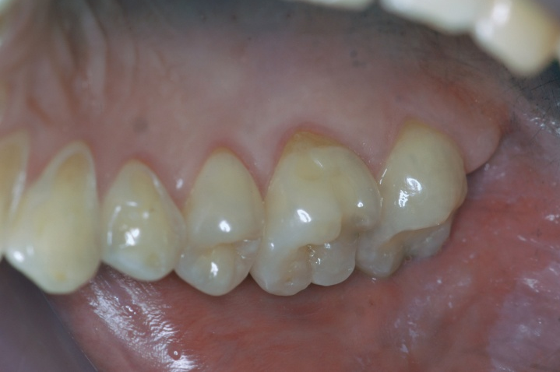
5.1 Speichelmangel – Wissen
5.1.1 Oligosialie und Xerostomie
Oligosialie = eingeschränkter Speichelfluss (griechisch: oligosialia)
Xerostomie = Mundtrockenheit (griechisch: xerostomia)
Mögliche Ursachen:
Medikamente mit der Nebenwirkung
„reduzierter Speichelfluss“
Autoimmunerkrankungen
(z. B. Sjögren-Syndrom), Radiotherapie, AIDS
Flüssigkeitsverlust (Dehydration)
Stress
Drogenmissbrauch
Speichelsteine
Entzündung/Infektion der Speicheldrüsen
Trockene und glanzlose Schleimhäute/beginnende Demineralisationen an den zerviko-palatinalen Flächen der Oberkiefermolaren. (Foto: Peter Cichon)

Slide 39
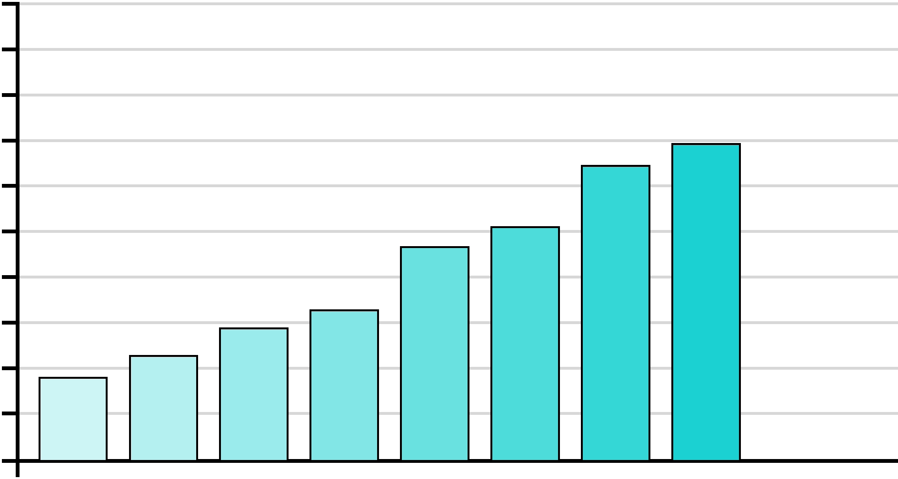
5.1 Speichelmangel – Wissen
5.1.2 Medikamente, die Speichelmangel verursachen
Über 400 Medikamente können als Nebenwirkung den Speichelfluss
reduzieren, z. B.:
Xerostomie unter steigender Medikation
Beta-Blocker (Antihypertonika)
Diuretika
Antiarrhythmika
Antihistaminika
Spasmolytika
Appetitzügler
Sedativa
Antidepressiva
Antipsychotika
Anti-Parkinson-Mittel
Psychopharmaka, ins-
besondere Anxiolytika
100
90
80
70
60
50
40
30
20
10
0
Xerostomie-Vorkommen in %
0 1 2 3 4 5 6 > 7
Zahl der
Präparate
(Nederfors et al. 1997)
_ Bei über 40-Jährigen sind Medikamente
die häufigste Ursache einer Speichelreduktion.

Slide 40

5.2 Speichelmangel – Behandlungen
5.2.1 Beschwerden infolge von Speichelmangel – I
Keine Verdünnung der Speisen
Keine Geschmackswahrnehmung
Keine Spülfunktion
Keine Pufferwirkung gegen Säuren
Keine Remineralisation
Keine Stärkeverdauung
Keine Abwehrfunktion gegen Krankheitserreger
Trockener Mund
(Zunge und Mundschleimhaut)

Slide 41
5.2 Speichelmangel – Behandlungen
5.2.1 Beschwerden infolge von Speichelmangel – II
Trockene, aufgesprungene Lippen
(= Cheilitis angularis)
Häufiges Durstgefühl,
auch in der Nacht
Schwierigkeiten beim Essen, Schlucken oder Sprechen
Mundgeruch, Mundbrennen, metallischer Geschmack
Vermehrte Karies, Probleme
beim Tragen von Prothesen

Slide 42
5.2 Speichelmangel – Behandlungen
5.2.2 Diagnosestellung Hyposalivation
Die Diagnose lässt sich mithilfe des subjektiven Empfindens des Patienten
und anhand der Befunde in der Mundhöhle rasch stellen:
Kein Speichelsee auf dem Mundboden
Mundspiegel gleitet nicht auf Mundschleimhaut (haftet an dieser)
Mundschleimhaut ohne Glanz
Karies an untypischen Lokalisationen (z. B. Glattflächen)
Rissbildung auf dem Zungenrücken
Viel Biofilm (fehlende Clearance)
Evtl. Bestimmung bakterieller Speichelparameter
Candidiasis (Infektion mit Hefepilz = Soor)
Messung der Sekretionsrate, des pH-Wertes und der Pufferkapazität
Notes:
Messung der Sekretionsrate, des pH-Wertes und der Pufferkapazität sowie der bakteriellen Speichelparameter ist mit dem KairesScreenTest+P möglich.

Slide 43
5.2 Speichelmangel – Behandlungen
5.2.3 Maßnahmen
Folgende Basismaßnahmen sind angezeigt:
Instruktion und Motivierung zur optimalen Mundhygiene
Ernährungsanamnese und -beratung
Kürzere Recall-Intervalle (10 bis 14 Wochen)
Versorgung kariöser Läsionen und Ersatz imperfekter Restaurationen
Ggf. Parodontitis-Behandlung
Ggf. Keimreduktion (Wurzelkaries), z. B. mit chlorhexidinhaltigen Lacken/Gelen
Einsetzen von Applikationshilfen für fluorid- oder chlorhexidinhaltige Gele
Fluoridierungsmaßnahmen (professionell)
Empfehlung hochdosierter fluoridhaltiger Zahncreme (5.000 ppm Fluorid)
Bei Restaktivität der Speicheldrüsen können das Kauen von zuckerfreiem Kaugummi zur Zahnpflege und kauaktive, gering kariogene Nahrung empfohlen werden, um den Speichelfluss zu aktivieren
Notes:
Weitere Informationen unter der Seite: https://lutz-laurisch.de/zahnmedizin/EM_OA_Mundtrockenheit_Laurisch.pdf

Slide 44
6 Fazit – Speichel als Mundgesundheitselixier

Slide 45
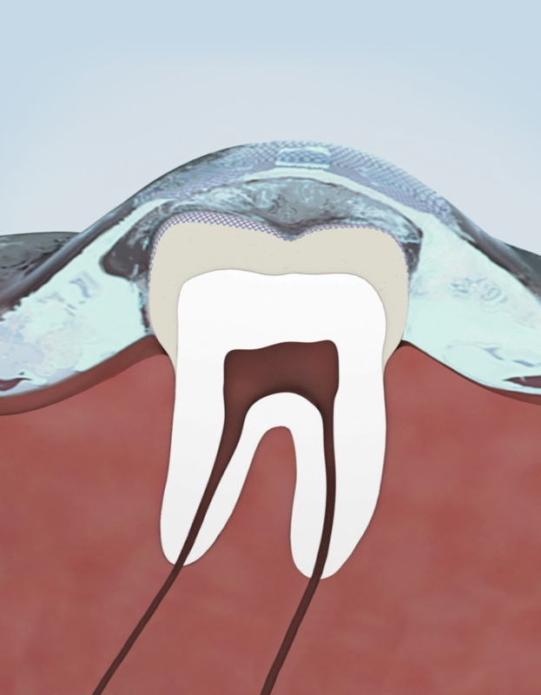
6 Fazit – Speichel als Mundgesundheitselixier
_ Speichel ist das wichtigste körpereigene Schutz-system zum Erhalt der Mundgesundheit.
_ Reduzierte Speichelquantität und -qualität stören das ökologische Gleichgewicht im Mund und erhöhen das Risiko für Karies, Erosion und Xerostomie.
_ Die Aufklärung des Patienten und die Aktivierung der Speichelschutzfunktionen nach Mahlzeiten ist Bestandteil der sieben grundlegenden Empfeh-lungen der aktuellen Leitlinie zur Kariesprophylaxe.
Speichel stimulieren durch Kaugummikauen sollte den Patienten in der Praxis als eine der drei Empfehlungen – neben dem Zähneputzen mit fluoridhaltiger Zahnpasta und möglichst geringem Zuckerkonsum – zur täglichen eigenständigen Umsetzung erklärt und weitergegeben werden.

Slide 46
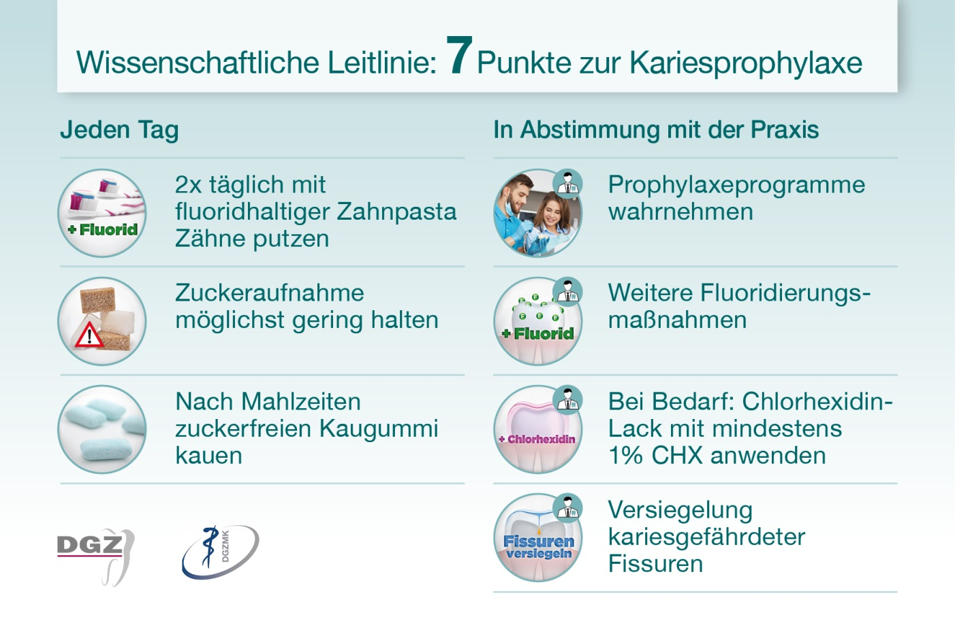
6 Fazit – Speichel als Mundgesundheitselixier
_Auf einen Blick: der 7-Punkte-Plan der S2k-Leitlinie
„Kariesprophylaxe bei bleibenden Zähnen – grundlegende Empfehlungen“

Slide 47
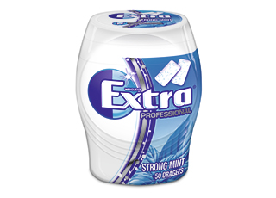
Vielen Dank für Ihre Aufmerksamkeit und viel Erfolg bei Ihren Empfehlungen!
Zahnpflege für zwischendurch

Slide 48
Zusatzthema:
7 Speichel und Ästhetik

Slide 49
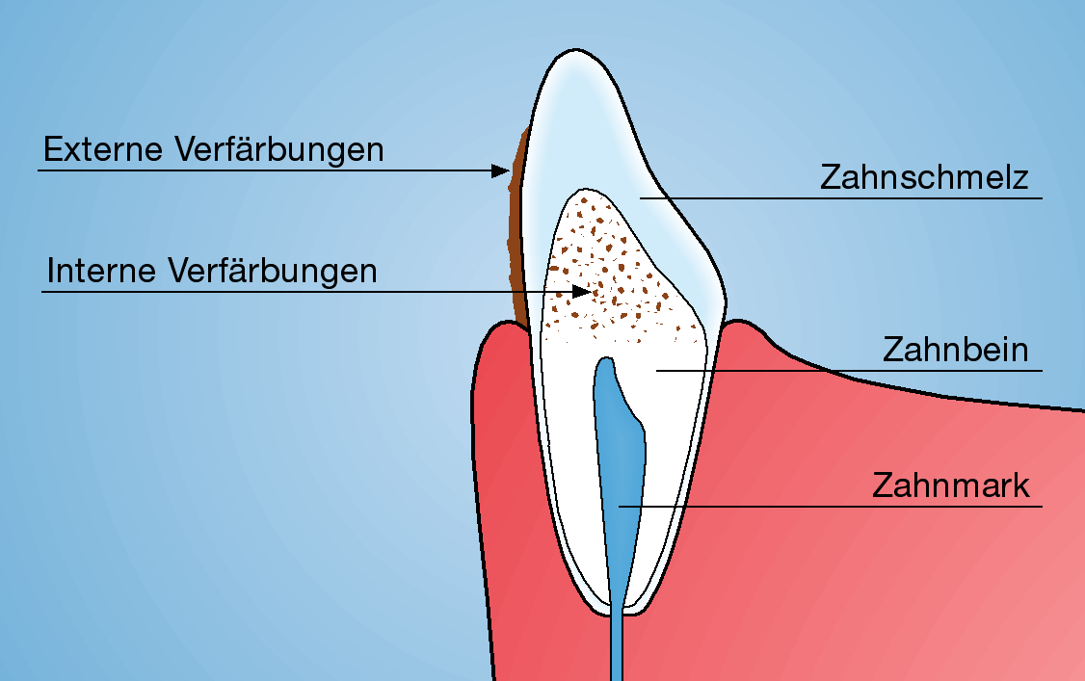
7.1 Speichel und Ästhetik – Wissen
7.1.1 Ursachen und Arten von Verfärbungen
Verfärbungen haben verschiedene Ursachen:
  Von Natur aus gelblichere Zahnfarbe
  Dünner werdende Zahnschmelzschicht im Alter
  Störungen der Farbe und Transparenz der Zahnhartgewebe
Es wird unterschieden zwischen:
  Internen Verfärbungen
  (Dentin und Zahnschmelz)
  Externen Verfärbungen
  (chemisch haftender Belag
  auf der Zahnoberfläche)

Slide 50
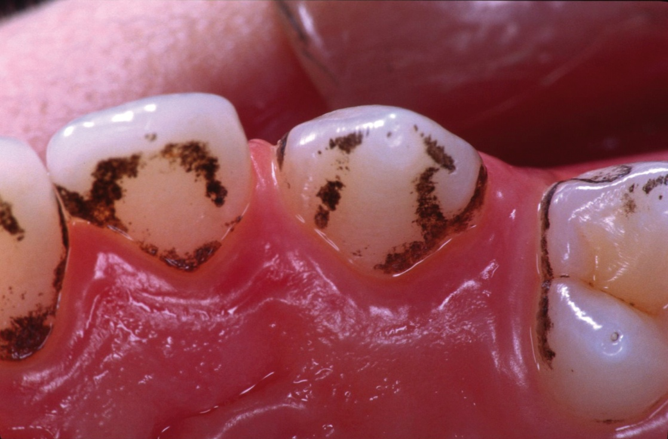
7.1 Speichel und Ästhetik – Wissen
7.1.2 Externe Verfärbungen
Externe Verfärbungen liegen
der Zahnoberfläche auf oder
lagern sich in die Pellikel ein:
Nahrungsmittel, z. B. Rote Beete,
Sauerkirschen, Johannisbeeren
Röststoffe, z. B. in Tee, Kaffee
Tannin im Rotwein
Teer, Nikotin im Tabak
Pigmentbildende Bakterien
(schwarz, grün, orange)
Externe Verfärbungen durch pigmentbildende Bakterien. (Foto: Adrian Lussi)
_ Externe Verfärbungen können in einer PZR beseitigt werden.

Slide 51
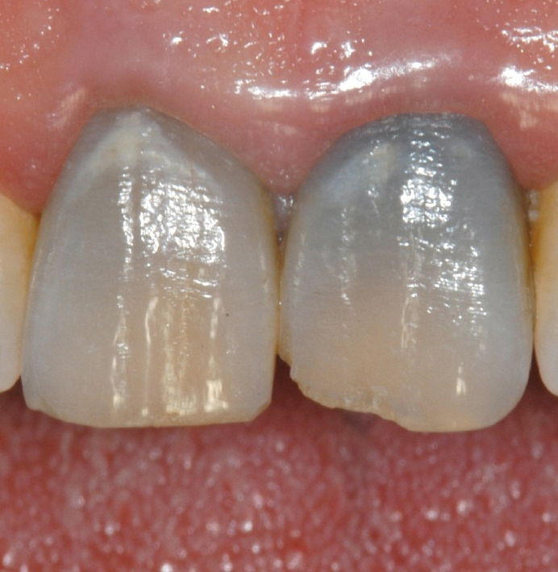
7.1 Speichel und Ästhetik – Wissen
7.1.3 Interne Verfärbungen
Interne Verfärbungen betreffen
Zahnschmelz und Dentin:
Farbstoffe aus Nahrungs- und Genussmitteln, die von außen in
die Zahnhartsubstanz einziehen
Farbstoffe von Wurzelfüllmaterialien
Zerfallsprodukte von Blut nach
einer Wurzelkanalbehandlung
Interne Verfärbungen der Zähne eines Patienten.
(Foto: Andrej Kielbassa)
_ Interne Verfärbungen können nur durch Bleaching beseitigt werden.

Slide 52
7.2 Speichel und Ästhetik – Behandlungen
7.2.1 Änderung der Kosmetik-Verordnung
Seit Ende Oktober 2012 ist eine neue Kosmetikverordnung in Kraft:
Kosmetische Zahnaufhellungen werden mit Wasserstoffperoxid oder auch Carbamidperoxid durchgeführt. Letzteres enthält Wasserstoffperoxid im Verhältnis 1:3. So enthält ein Produkt mit 30% Carbamidperoxid etwa 10% Wasserstoffperoxid.
Die Wasserstoffperoxidkonzentration liegt zwischen 6 und 16%. Die Applikation erfolgt am besten in einer Applikationsschiene.
Die Produkte dürfen nur an Zahnärzte abgegeben werden.
In jedem Anwendungszyklus muss die erste Anwendung stets einem Zahnarzt im Sinne der Richtlinie 2005/36/EG (ABl. L255 vom 30.9.2005, S. 22) vorbehalten sein oder unter dessen direkter Aufsicht erfolgen, falls ein gleichwertiges Sicherheitsniveau gewährleistet ist.
Danach muss das Mittel dem Verbraucher für den verbleibenden Anwendungszyklus bereitgestellt werden.

Slide 53

7.2 Speichel und Ästhetik – Behandlungen
7.2.1 Änderung der Kosmetik-Verordnung
Seit Ende Oktober 2012 ist eine neue Kosmetikverordnung in Kraft:
Nicht bei Personen unter 18 Jahren anwenden.
Zahnaufhellungsprodukte > 6% Wasserstoffperoxid bleiben mit korrekter medizinischer Indikationsstellung in Deutschland Medizinprodukte und unterliegen auch dem Zahnarztvorbehalt.

Slide 54
7.2 Speichel und Ästhetik – Behandlungen
7.2.2 Verschiedene Bleaching-Verfahren
Walking-Bleaching: Ist ein einzelner, devitaler (abgestorbener, „toter“) Zahn aufzuhellen, wird die Krone des Zahnes dazu geöffnet und ein geeignetes Mittel in die Höhle eingebracht. Der Zahn wird wieder provisorisch verschlossen und das Aufhellungsmittel für einen oder mehrere Tage im Zahn belassen, nach Entfernung des Aufhellungsmittels wird die Krone wieder dauerhaft versiegelt.
Home-Bleaching: unter zahnärztlicher Kontrolle, zu Hause (Paint-on,
konfektionierte oder individuelle Schiene), niedrig konzentriert.
Es empfiehlt sich, vorab eine PZR in der Praxis durchzuführen.

Slide 55
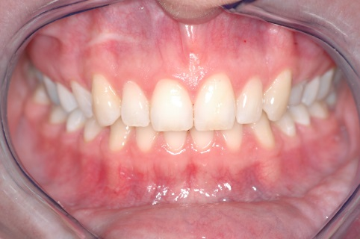
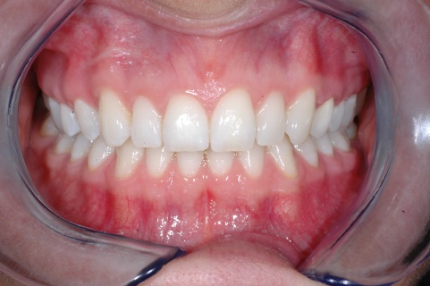
7.2 Speichel und Ästhetik – Behandlungen
7.2.2 Verschiedene Bleaching-Verfahren
In-Office-Bleaching: in der zahnärztlichen Praxis mit hoch dosierten Oxydationsmitteln – eventuell kombiniert mit Licht oder Laser.
a
b
Zahnverfärbung vor (a) und nach (b) Bleaching. (Fotos: Lutz Laurisch)

Slide 56
7.2 Speichel und Ästhetik – Behandlungen
7.2.4 Bleaching – was ist zu beachten?
In folgenden Situationen ist Bleaching kontraindiziert:
Brücken, Kronen, Veneers etc.
Stark beanspruchte Zähne (z. B. abradierte Frontzähne,
tiefe Schmelzsprünge, „Glaszähne“ etc.)
Schlechte Mundhygiene
Schwangerschaft, Milchgebiss, kieferorthopädische Versorgung
Erosionen
Überempfindliche Zähne (Hypersensitivität)
Speichelstimulation – beispielsweise durch das Kauen von zuckerfreiem Kaugummi zur Zahnpflege – kann helfen, der Anlagerung von Farbstoffen vorzubeugen.

Slide 57
Zusatzthema:
8 Speichel und kieferorthopädische Apparaturen

Slide 58
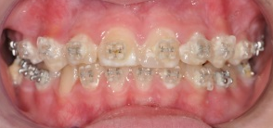
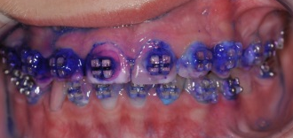
8.1 Risikomanagement bei festsitzenden kieferorthopädischen Apparaten
Gefahrenquelle Biofilmzunahme (Bogen bis Sulkus):
Entstehung ausgeprägter Retentionsnischen
  – Biofilm vor allem im Schatten des Bogens und zervikal
  – Verminderte „Selbstreinigung“ durch fehlenden Mundschleimhautkontakt
  – Erschwerte Mundhygienebedingungen
  – PBI und API steigen kontinuierlich an
Vermehrt weiche, faserarme Kost
Konstanter Anstieg der Streptokokkus-Mutans-Zahlen
Erhöhte Laktatproduktion bewirkt Absinken des pH-Wertes
Ungünstige Situation. (Fotos: Lutz Laurisch)
Notes:
Biofilmakkumulation um jedes Bracket, durch zusätzliche Häkchen z. B. für Gummis, Metallspiralfedern etc. noch zusätzliche Schwachpunkte;
gewohnheitsmäßiges Zähneputzen ist wenig effektiv, Borstenenden erreichen die Zahnflächen durch die Hindernisse nur unzureichend, Bürste „schwebt“ nur auf dem Bracket/Bogen, tageweise auch Schmerzen beim Zähneputzen nach Bogenwechsel etc., auch gereizte, verletzte Wangenschleimhaut durch Brackets und herausstehende Bogenenden. Wangenschleimhaut, Zunge können nicht reinigend wirksam sein.
Kauaktive Speisen werden gemieden, da Faserreste an den Brackets hängen bleiben, manchmal auch Schmerzen im Parodontium, dadurch Vermeidung von fester Nahrung; Joghurts, breiige Kost, Bananen statt Äpfel erhöhen das Kariesrisiko.

Slide 59
8.1 Risikomanagement bei festsitzenden kieferorthopädischen Apparaten
Diagnostische Maßnahmen vor Bebänderung / Bekleben:
Speicheltest / Ernährungsanamnese
Mundhygienestatus (Plaque-Gingivitis)
Risikoanalyse und ggf. Beratung / Prophylaxesitzung / Erfolgskontrolle
Beurteilung von Demineralisationen der Glattflächen
Beurteilung der Approximalräume (Bissflügel)
Erfassung und Beurteilung des Patientenwissens zum Thema Prävention
Notes:
Weitere Informationen und Details zu diesem Thema: https://lutz-laurisch.de/wp-content/uploads/2019/10/bzb_9_19_wis_laurisch_online.pdf

Slide 60
8.1 Risikomanagement bei festsitzenden kieferorthopädischen Apparaten
Therapeutische Maßnahmen vor Bebänderung / Bekleben:
Basisprophylaxe
  – Mundhygienestatus
  – Aufklärung und Motivierung
  – Lokale Fluoridierungsmaßnahmen auf Risikoflächen (nach der adhäsiven Befestigung der Brackets)
  – Professionelle Zahnreinigung (PZR; bei Erwachsenen auch UPT wenn erforderlich)
Fissurenversiegelung entsprechend dem Befund der subklinischen Diagnostik
Evaluation der Approximalräume
Fluoridierungskonzept (häuslich/professionell)
Erforderliche Maßnahmen aufgrund des Ergebnisses der Bestimmung subklinischer Parameter

Slide 61
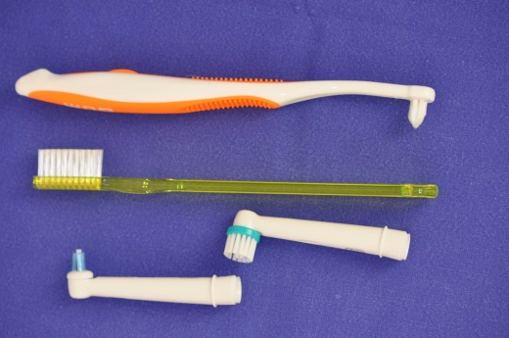
8.2 Intensivschutz zu Hause und unterwegs
Zahn- und Bracket-Reinigung
– Zähneputzen nach jeder Mahlzeit
– Verwendung von Spezialzahnbürsten
(Monobüschel-, Sulkusbürste)
– Zwischenraumpflege (Zahnseide,
Minizwischenraumbürsten, Mund-
duschen)
Amin/Zinnfluoridhaltige Spüllösung 2x täglich
Wöchentliches Anfärben zur Selbstkontrolle
Spezialzahnbürsten. (Foto: Lutz Laurisch)
Bei vielen festsitzenden Apparaturen ist das Kauen zucker-
freier Kaugummis zur Speichelstimulation problemlos möglich!
Notes:
Zahnreinigung mit eine fluoridhaltiger Paste sollte im Grunde nach jeder Mahlzeit erfolgen.
Spezialzahnbürsten sind erforderlich, um die Zahnflächen zu erreichen, sie sind zierlicher, kommen unter den Bogen, Demo und Üben der richtigen Technik ist notwendig, zeitaufwändige Maßnahme, erfordert Geschicklichkeit und Geduld, dies gilt auch für die Interdentalpflege die meistens nicht praktiziert wird, da hier hohe Anforderungen an den Patienten gestellt werden.
Mundspüllösung sollte täglich genutzt werden, zinnfluoridhaltige wegen bakteriostatischer Wirkung bevorzugt, auch 1x Woche Fluoridgelee sinnvoll.
Anfärben ist immer eindrucksvoll, Färbetabletten zu Hause lassen Defizite leicht erkennen.

Slide 62
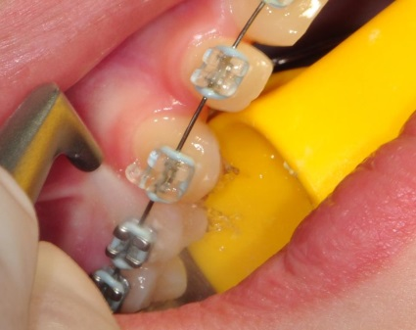
8.3 Intensivschutz in der Zahnarztpraxis
Kurze MH-Kontrolle und ggf. Unterweisung bei allen KFO-Kontrollen
Prophylaxesitzung vierteljährlich
– Mundhygienekontrolle (API, SBI), ggf. Unterweisung und Übung
– Professionelle Zahnreinigung
– Bei Zahnstein/Konkrementen: Handinstrumente, Airscaler, Ultraschall
– Reinigung mit Pulver-Wasser-Strahlgerät um die festsitzenden Apparaturen
– Fluoridierung mittels Gel/Lack
– Bei initialen Defekten bzw. gingivitischen Veränderungen: ggf. Applikation von
Chlorhexidin
– Bei Bogenwechsel Applikation von chlorhexidinhaltigen Gelen/Lacken
  – Kontrolle der Fissurenversiegelungen
Reinigung mit Pulver-Wasser-Strahlgerät.
(Foto: Lutz Laurisch)
Notes:
KFO-Termine sollten immer auch zur MH-Kontrolle genutzt werden, ggf. kurze Unterweisung oder putzen lassen. Während des Bogenwechsels
Prophylaxesitzungen im engmaschigen Recall zwecks Kontrolle, bei Verschlechterung kann so kurzfristiger reagiert werden; PZR: Zahnstein und oft Konkremente wegen gingivitischer Veränderungen insbesondere interdental, Biofilm-Behandlung am besten mit Pulver-Wasser-Strahl, dabei auf Pulver mit niedriger Abrasivität achten, da Polieren mit Bürstchen und Kelchen nur unzureichend möglich.
Immer Fluoridschutz anschließend, Gingivitis: CHX-Produkte auftragen und für mehrere Minuten einwirken lassen.
Nach Entfernen der Brackets abschließende Sitzung mit Speicheltest, MH-Zustand und Nachreinigung.

Slide 63
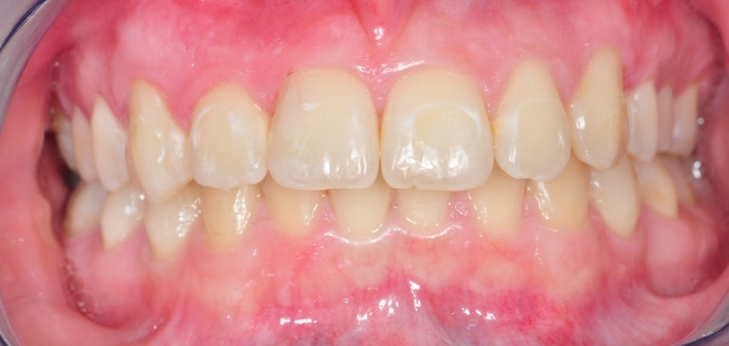
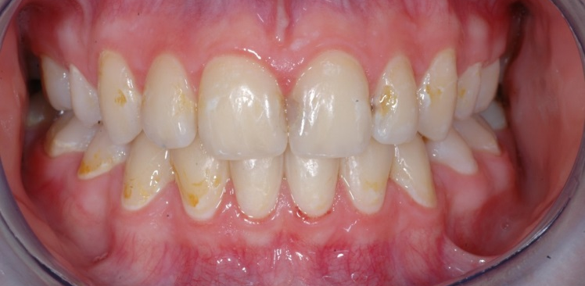
8.4 Risikomanagement bei festsitzenden kieferorthopädischen Apparaten
Diagnostische Maßnahmen bei Abschluss der kieferorthopädischen Behandlung
Speicheltest / Ernährungsanamnese
Mundhygienestatus (Biofilm-Gingivitis)
Kontrolle auf Demineralisationen der Glattflächen
Kontrolle der Approximalräume (evtl. Bissflügelaufnahmen)
Kontrolle vorhandener Fissurenversiegelungen
Hinweise zur Retention und post-kieferorthopädischen Betreuung
Typische Schäden nach festsitzender kieferorthopädischer Behandlung ohne präventive Betreuung.
(Fotos: Lutz Laurisch)

Slide 64

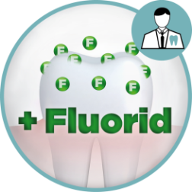
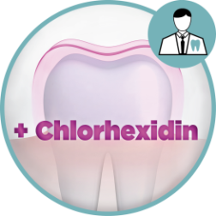

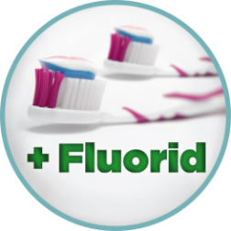
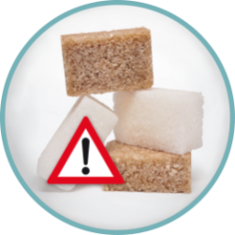
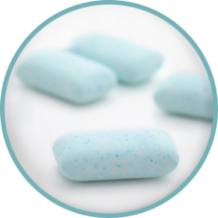
Zusatzthema:
9 Prophylaxe in der Praxis…
und zu Hause

Slide 65
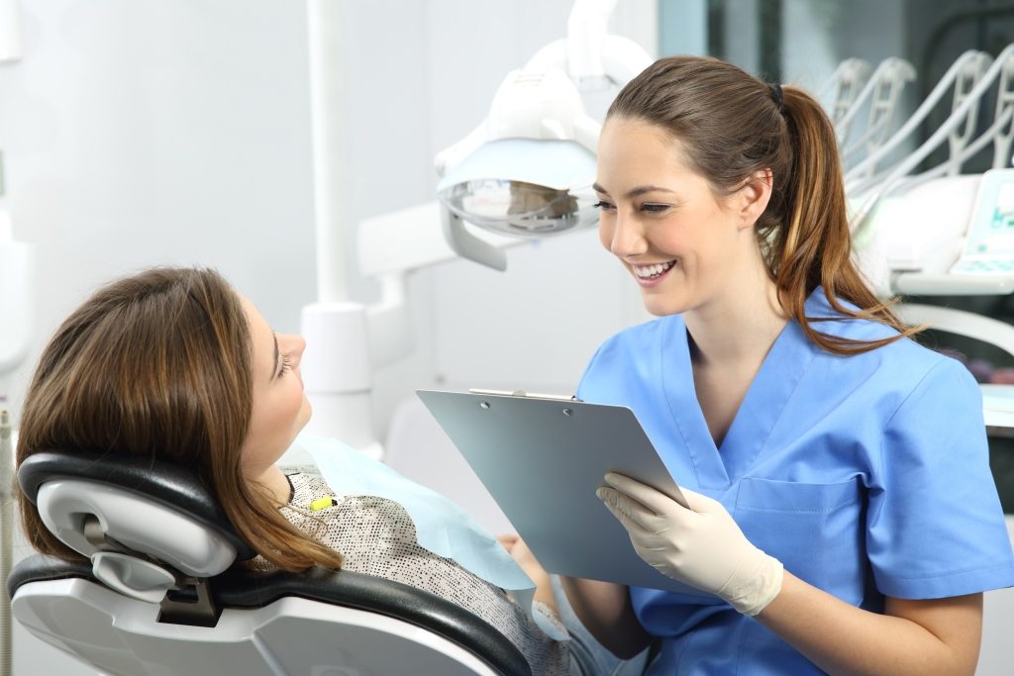
9 Prophylaxe in der Praxis und zu Hause
9.1 Ablauf einer Prophylaxe-Sitzung
A Anamnese aktualisieren (Veränderungen der Lebensumstände gegenüber der letzten Sitzung)

Slide 66
9 Prophylaxe in der Praxis und zu Hause
9.1 Ablauf einer Prophylaxe-Sitzung
A Anamnese aktualisieren (Veränderungen der Lebensumstände gegenüber der letzten Sitzung)
B Befunde/Diagnostik
Kariesrelevante Befunde
– Biofilmbefund (Glattflächen/API)
– Ernährungssituation
– Fluoridanamnese
– Ermittlung subklinischer bakterieller und funktioneller Parameter
Parodontale Befunde
– Blutungsindex
– Subgingivaler Befund (Zahnstein, Konkremente/Taschentiefe, Attachmentverlust)
– Beurteilung des dento-gingivalen Komplexes (Breite der befestigten Gingiva, mucogingivale Probleme)
– Erste Beurteilung des Staging / Grading
Notes:
Ermittlung subklinischer Risikoparameter ist immer wichtig, wenn sich die generellen Lebensumstände des Patienten ändern (z.B.: Arbeitslosigkeit, Partnerverlust, Depression, Medikation). Systemische Medikation hat oft als Nebenwirkung eine Reduktion des Speichelflusses (Hyposalivation). Nach entsprechender Diagnostik sind umfangreiche therapeutische Maßnahmen notwendig, um das Mundbiotop in einem homöostatischen Zustand zu halten bzw. dahin zurück zu führen.

Slide 67


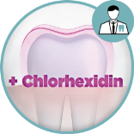

9 Prophylaxe in der Praxis und zu Hause
9.1 Ablauf einer Prophylaxe-Sitzung
A Anamnese aktualisieren (Veränderungen der Lebensumstände gegenüber der letzten Sitzung)
B Befunde/Diagnostik
C Praktische Maßnahmen
– Beratung des Patienten gemäß der diagnostischen Befunde
– Professionelle Zahnreinigung (PZR) / Unterstützende Parodontaltherapie (UPT)
– Kontrolle auf Biofilmretentionsstellen
– Applikation fluoridhaltiger Gele/Lacke auf Problemzonen – Applikation chlorhexidinhaltiger Lacke/Gele auf Problemzonen
– Bei Bedarf: Fissurenversiegelung

Slide 68
9 Prophylaxe in der Praxis und zu Hause
9.1 Ablauf einer Prophylaxe-Sitzung
A Anamnese aktualisieren (Veränderungen der Lebensumstände gegenüber der letzten Sitzung)
B Befunde/Diagnostik
C Praktische Maßnahmen
D Beratende Maßnahmen
– Abschließendes Gespräch mit 7-Punkte-Plan der Leitlinie (vgl. Folie 47)
– Festlegen der individuellen Recall-Abstände entsprechend Befund und des augenblicklich vorherrschenden Risikos
– Empfehlung zusätzlicher präventiver häuslicher Hilfsmittel (z. B. Speichelersatzmittel bei Hyposalivation bzw. speichelstimulierende zuckerfreie Minzpastillen zum Lutschen)

Slide 69
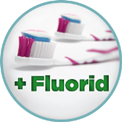


9 Prophylaxe in der Praxis und zu Hause
9.2 Häusliche Biofilm-Reduzierung
Motivierung und Mundhygiene-Instruktion für zu Hause:
Individuelle Borstenhärte bei elektrischer/Hand-Zahnbürste
Wechsel der Zahnbürste, sobald die Borsten aufgefächert sind
mit System putzen, um alle Stellen zu erreichen
2 x täglich morgens nach dem Frühstück und abends vor dem Zubettgehen gründlich mit fluoridhaltiger Zahnpasta putzen
Zahnzwischenraumpflege: 1 x täglich zusätzlich; individuelle Beratung nach Mundgegebenheiten und Motorik (Zahnseide, Interdentalbürstchen u. a.)
Zuckeraufnahme möglichst gering halten
Altersgerechte Fluoridierung (Zahnpasten, Gelees, Spüllösung)
Speichelstimulation zwischendurch mit zuckerfreiem Kaugummi zur
Zahnpflege
Empfehlen Sie Ihren Patienten, Zahnbeläge durch 2 x tägliches 2-minütiges Putzen zu entfernen!

